Slide 1
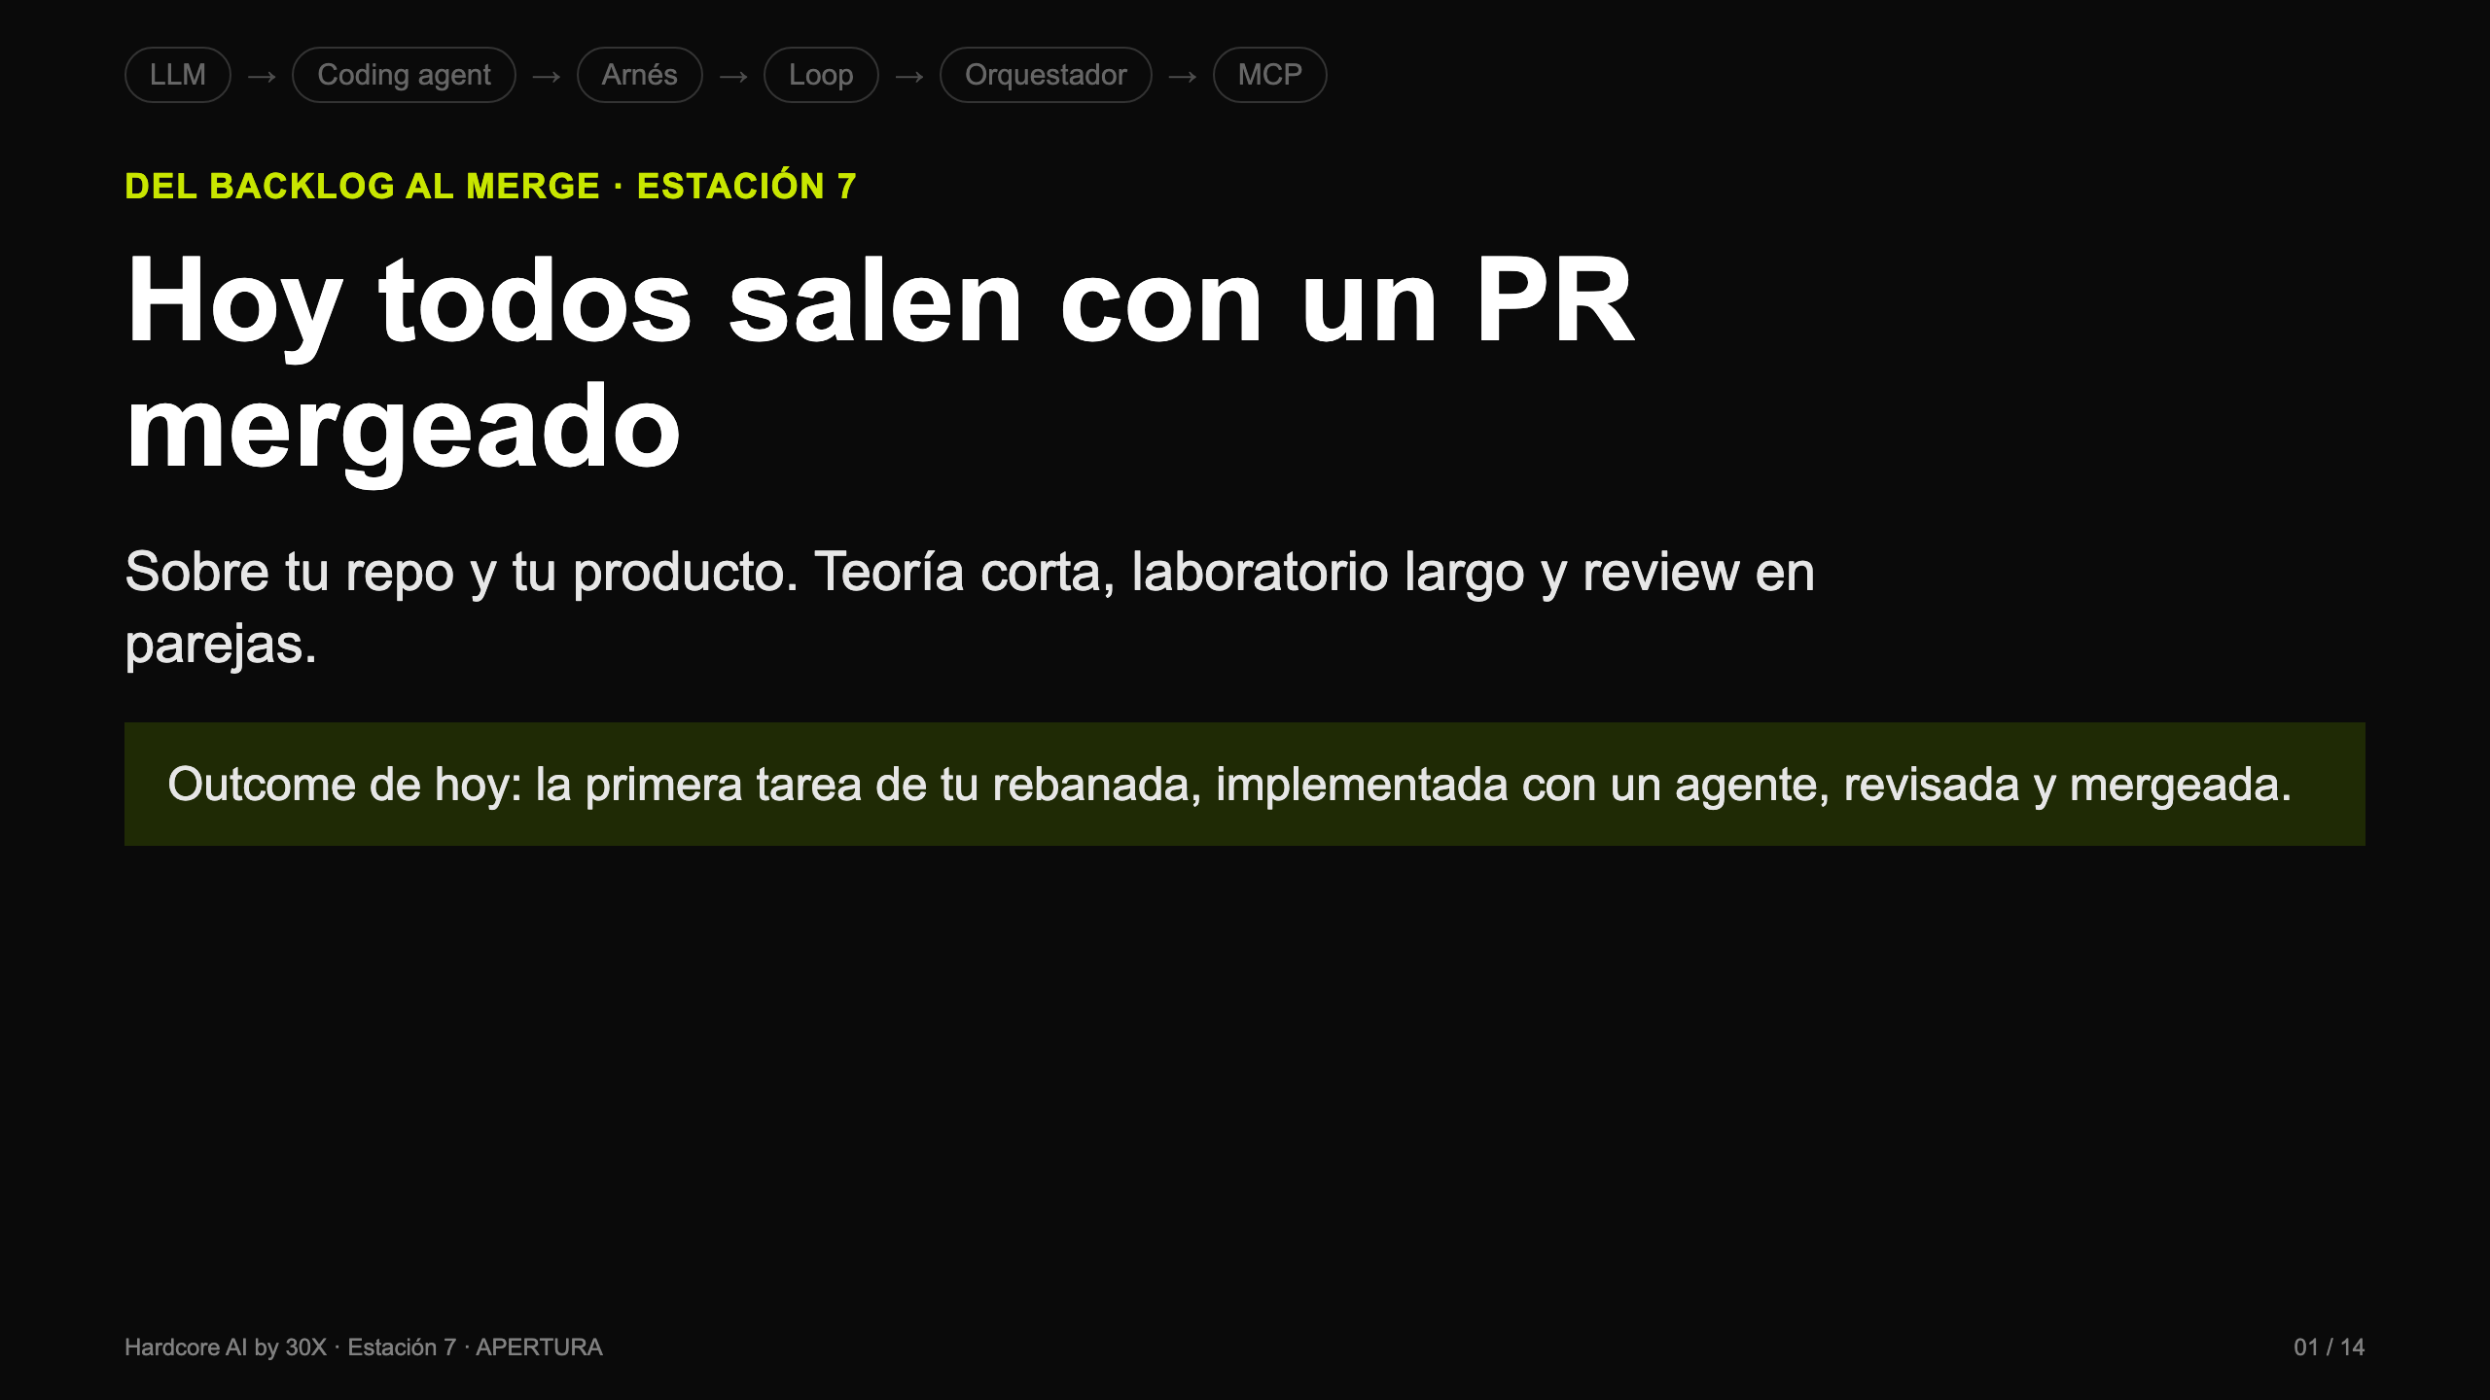
Notes:
Apertura · Del backlog al merge
Guía del laboratorio: estacion7/laboratorio.md

Slide 2
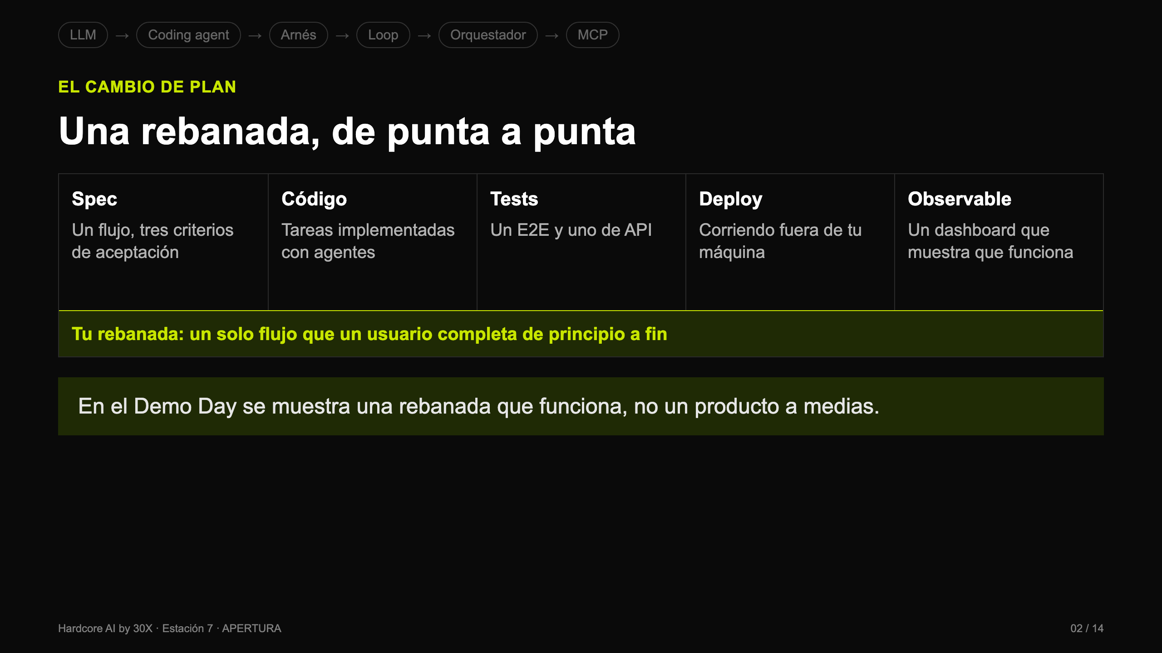
Notes:
Apertura · Una rebanada, de punta a punta
Guía del laboratorio: estacion7/laboratorio.md

Slide 3
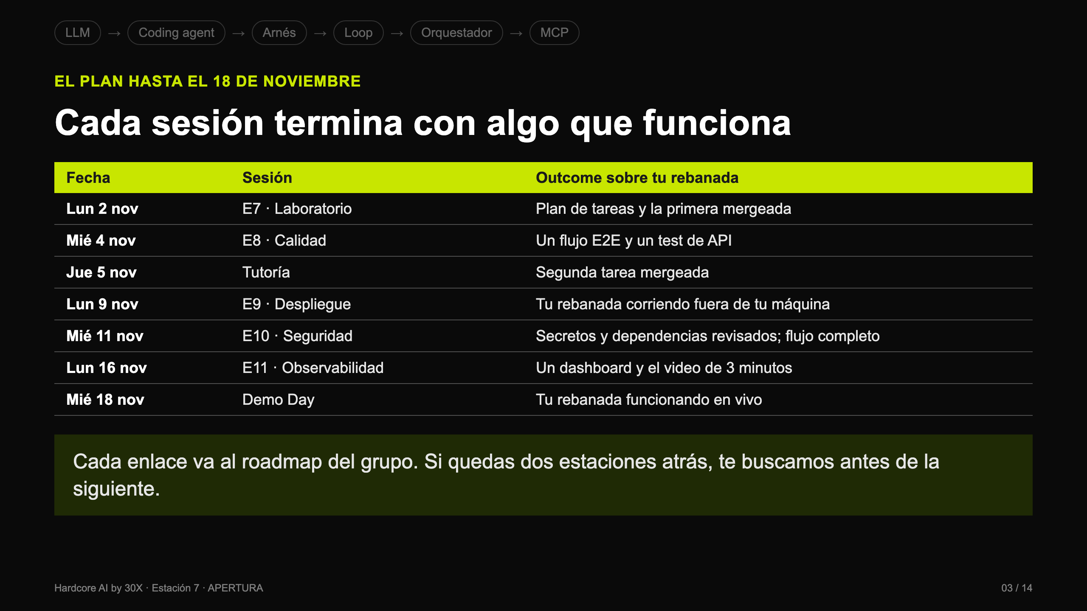
Notes:
Apertura · Tres semanas hasta el Demo Day
Guía del laboratorio: estacion7/laboratorio.md

Slide 4
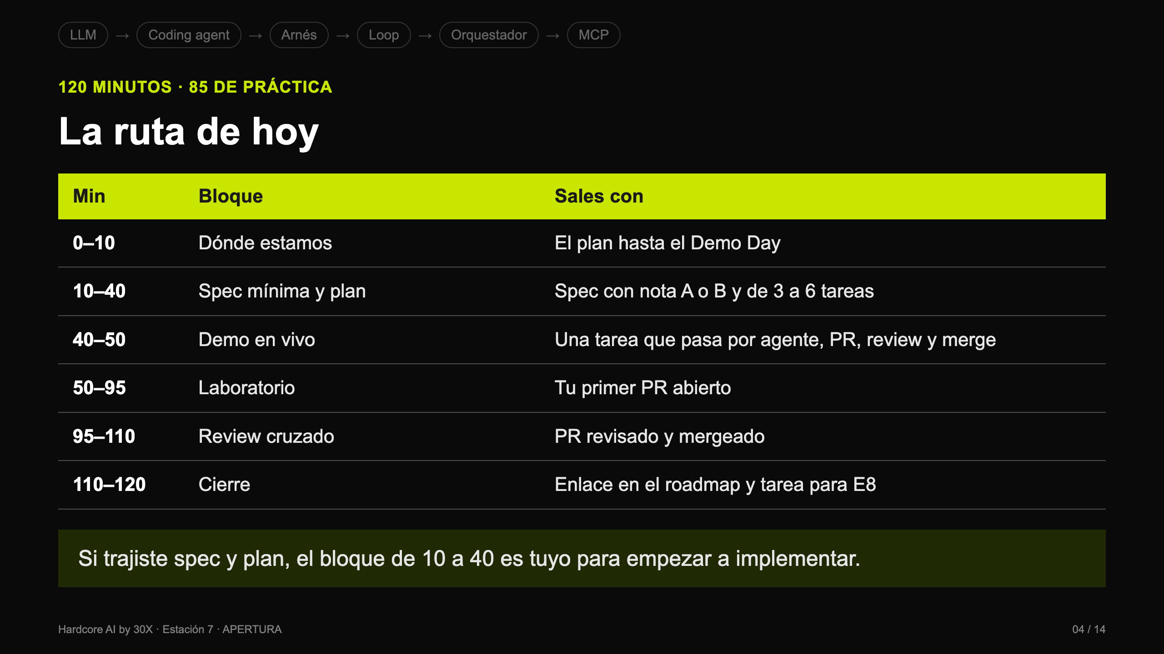
Notes:
Apertura · La ruta de hoy
Guía del laboratorio: estacion7/laboratorio.md

Slide 5
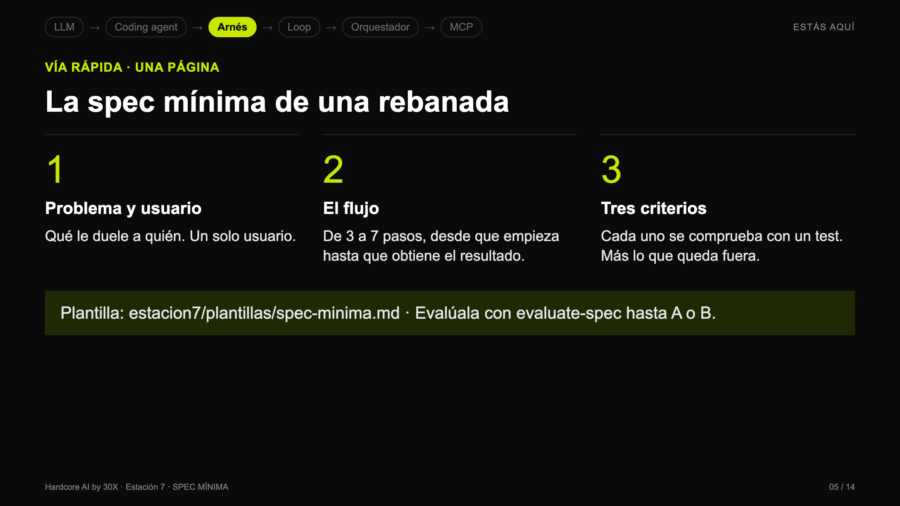
Notes:
Spec Mínima · La spec mínima
Guía del laboratorio: estacion7/laboratorio.md

Slide 6
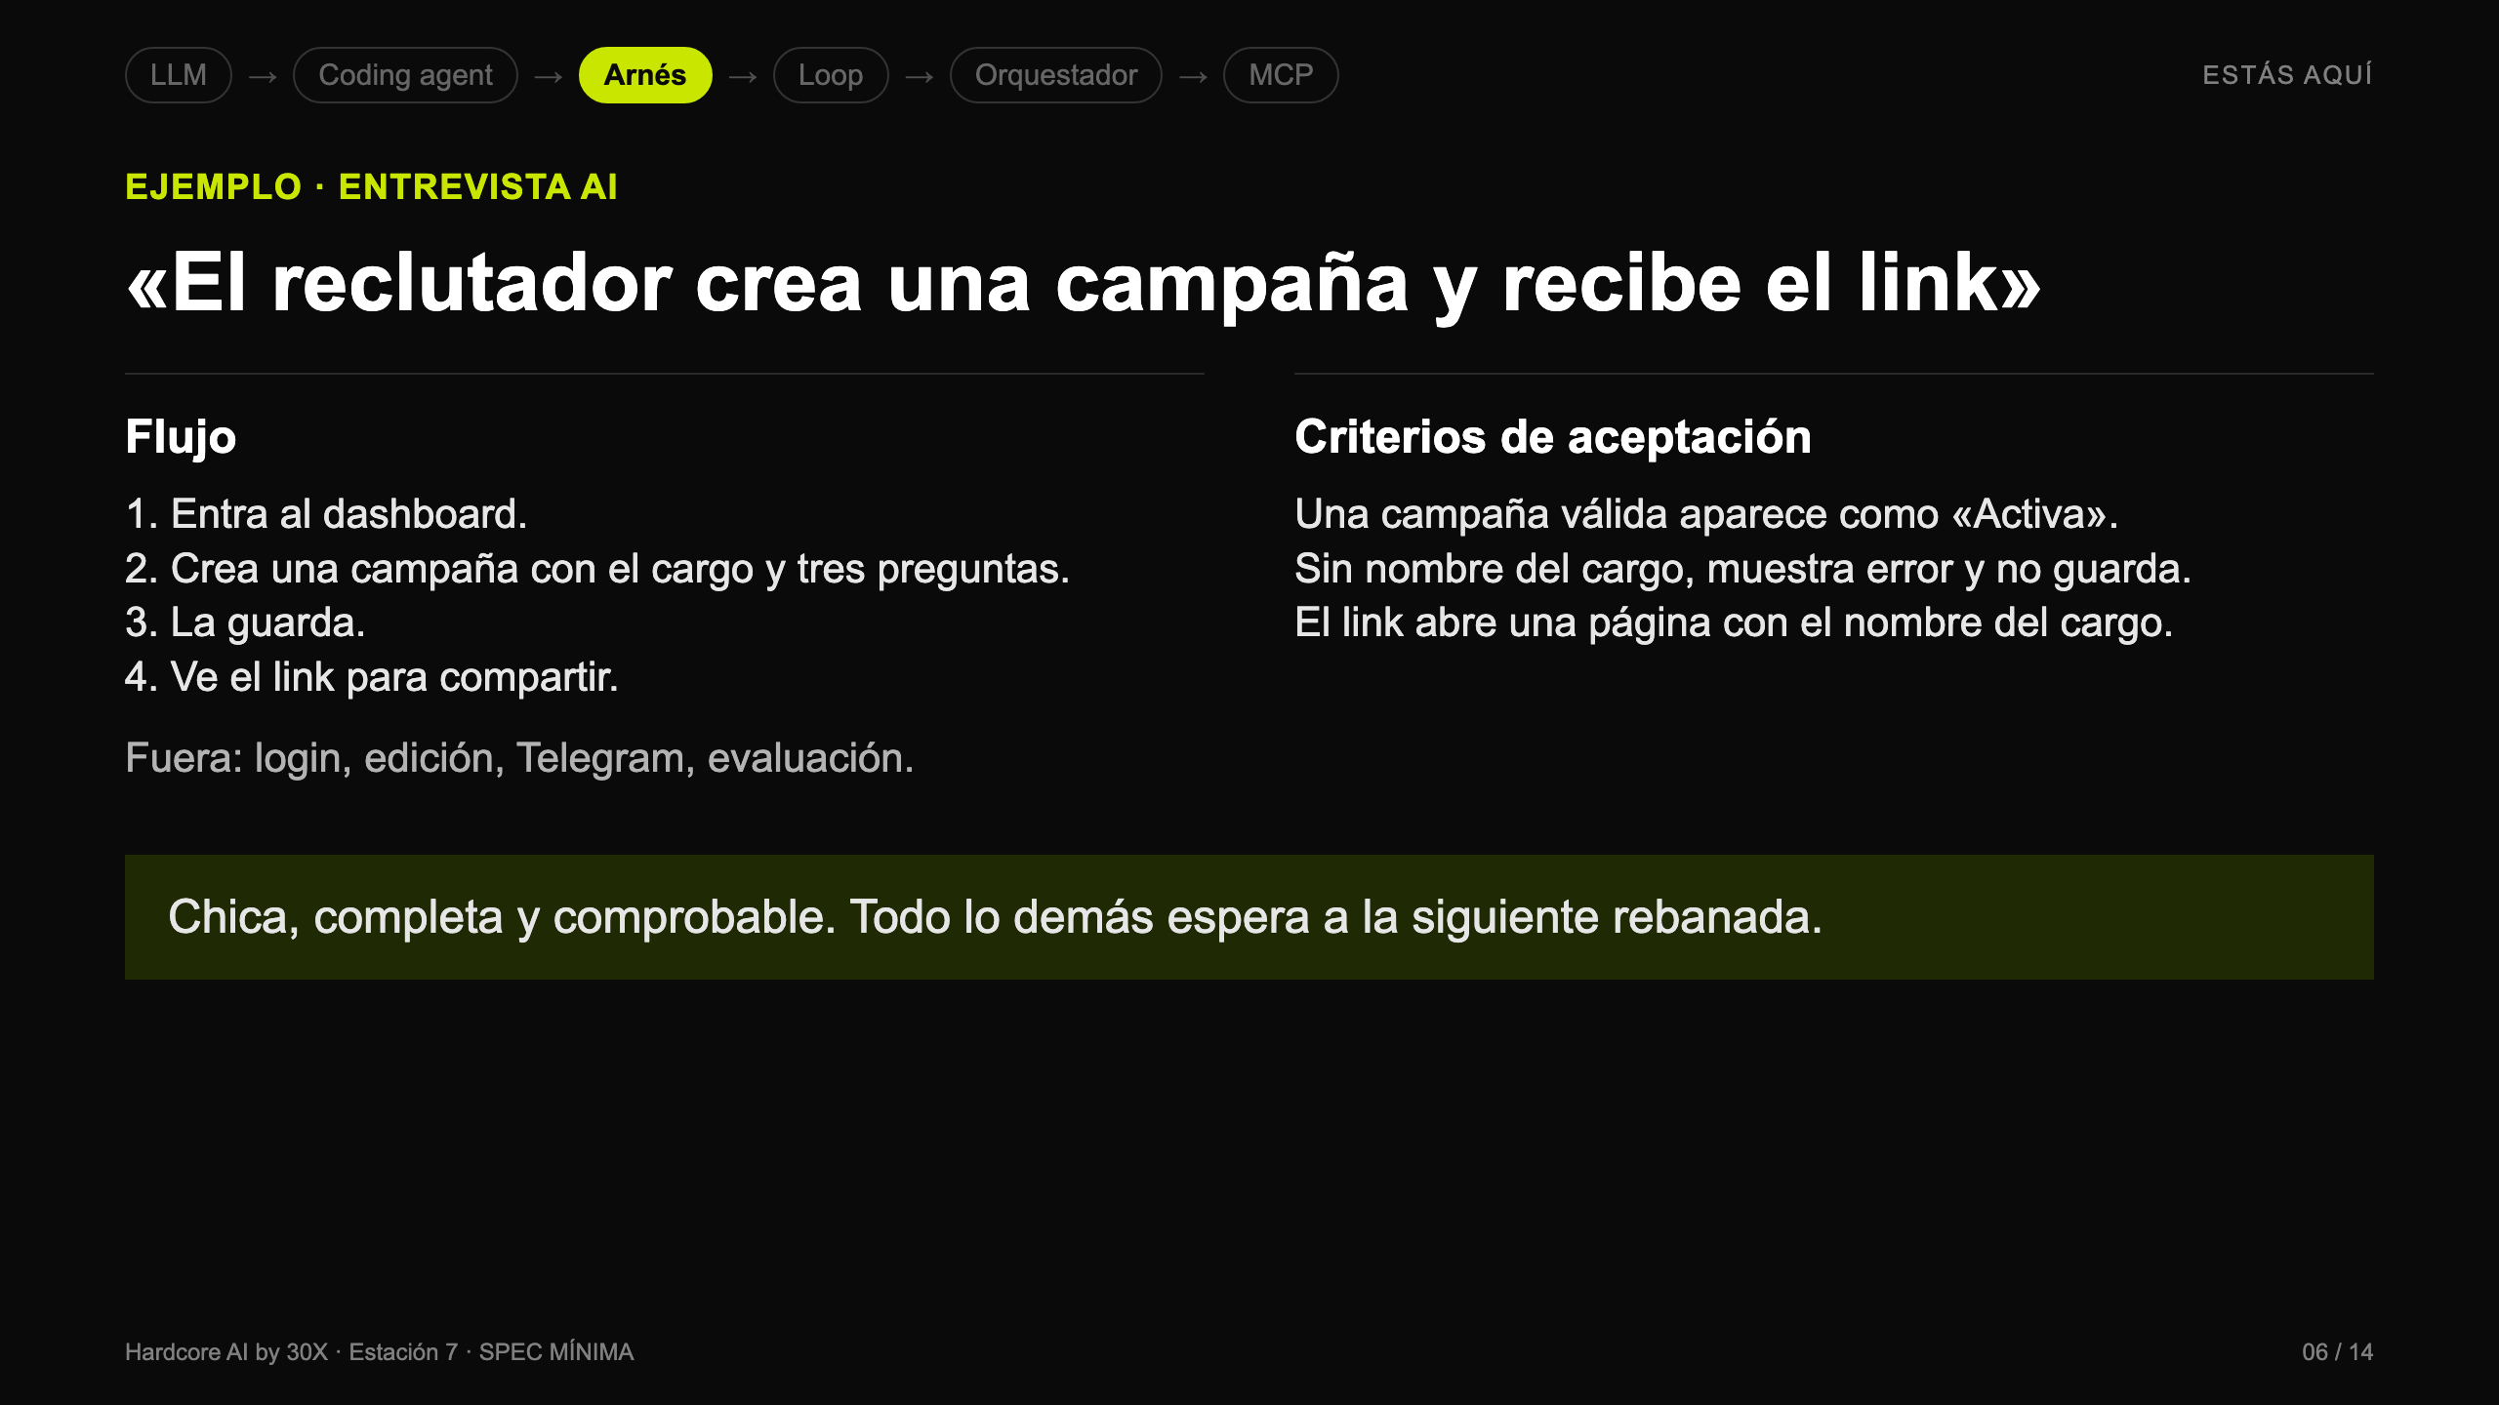
Notes:
Spec Mínima · Ejemplo de spec mínima
Guía del laboratorio: estacion7/laboratorio.md

Slide 7
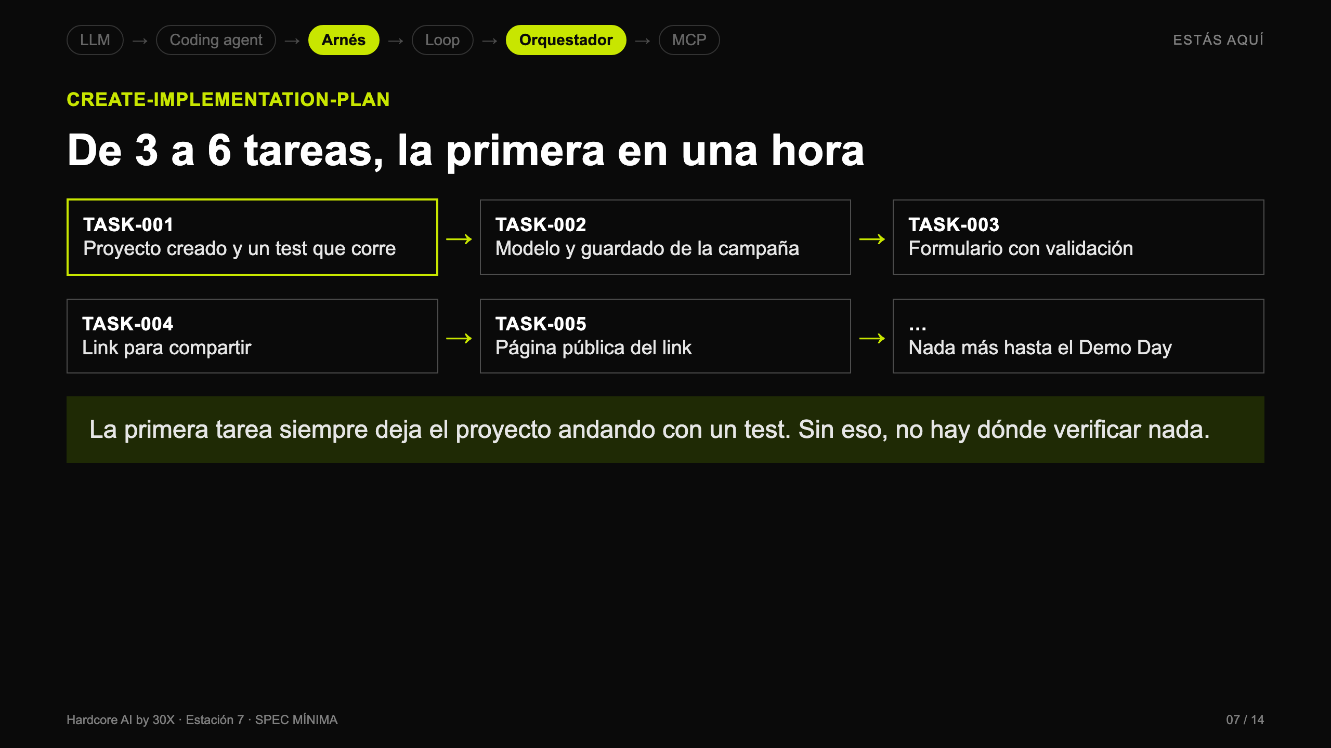
Notes:
Spec Mínima · De la spec al plan
Guía del laboratorio: estacion7/laboratorio.md

Slide 8
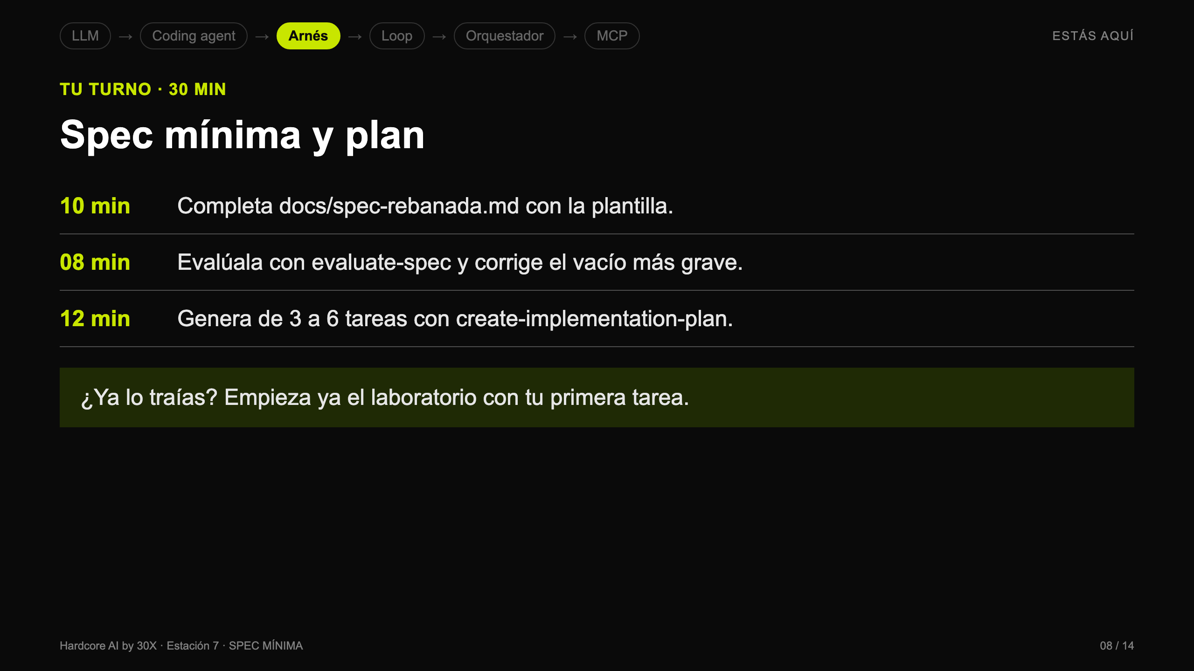
Notes:
Spec Mínima · Spec y plan
Guía del laboratorio: estacion7/laboratorio.md

Slide 9
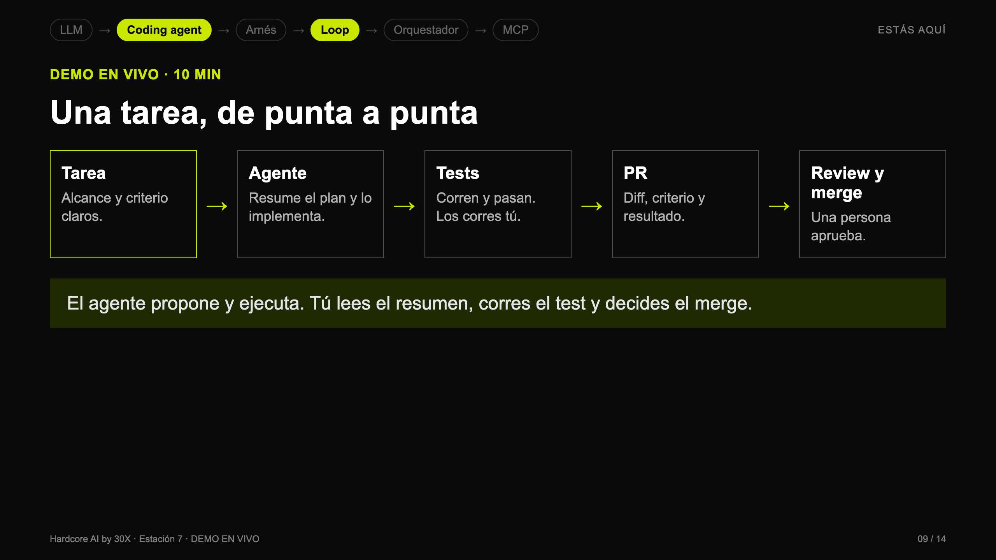
Notes:
Demo En Vivo · Una tarea atraviesa el loop
Guía del laboratorio: estacion7/laboratorio.md

Slide 10
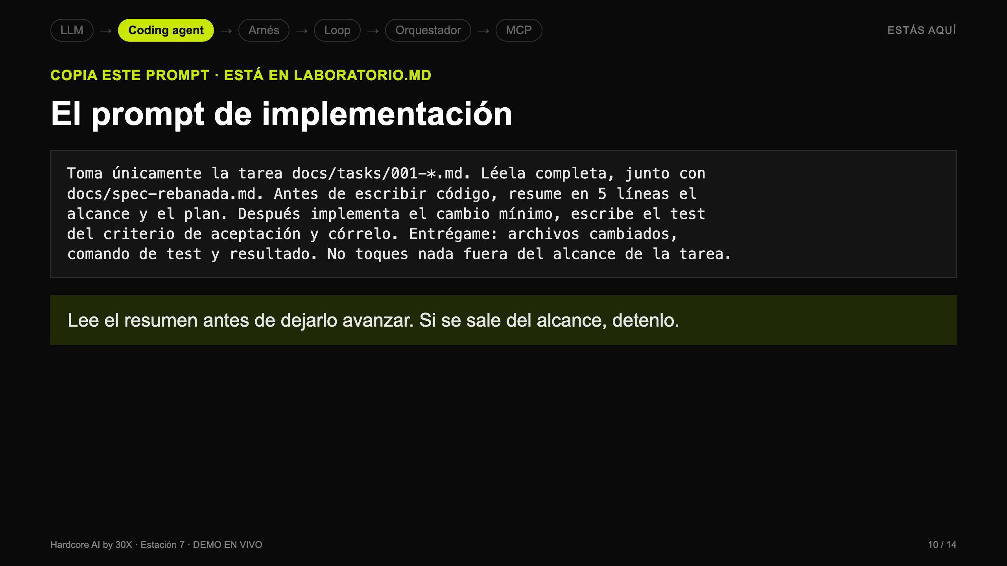
Notes:
Demo En Vivo · El prompt de implementación
Guía del laboratorio: estacion7/laboratorio.md

Slide 11
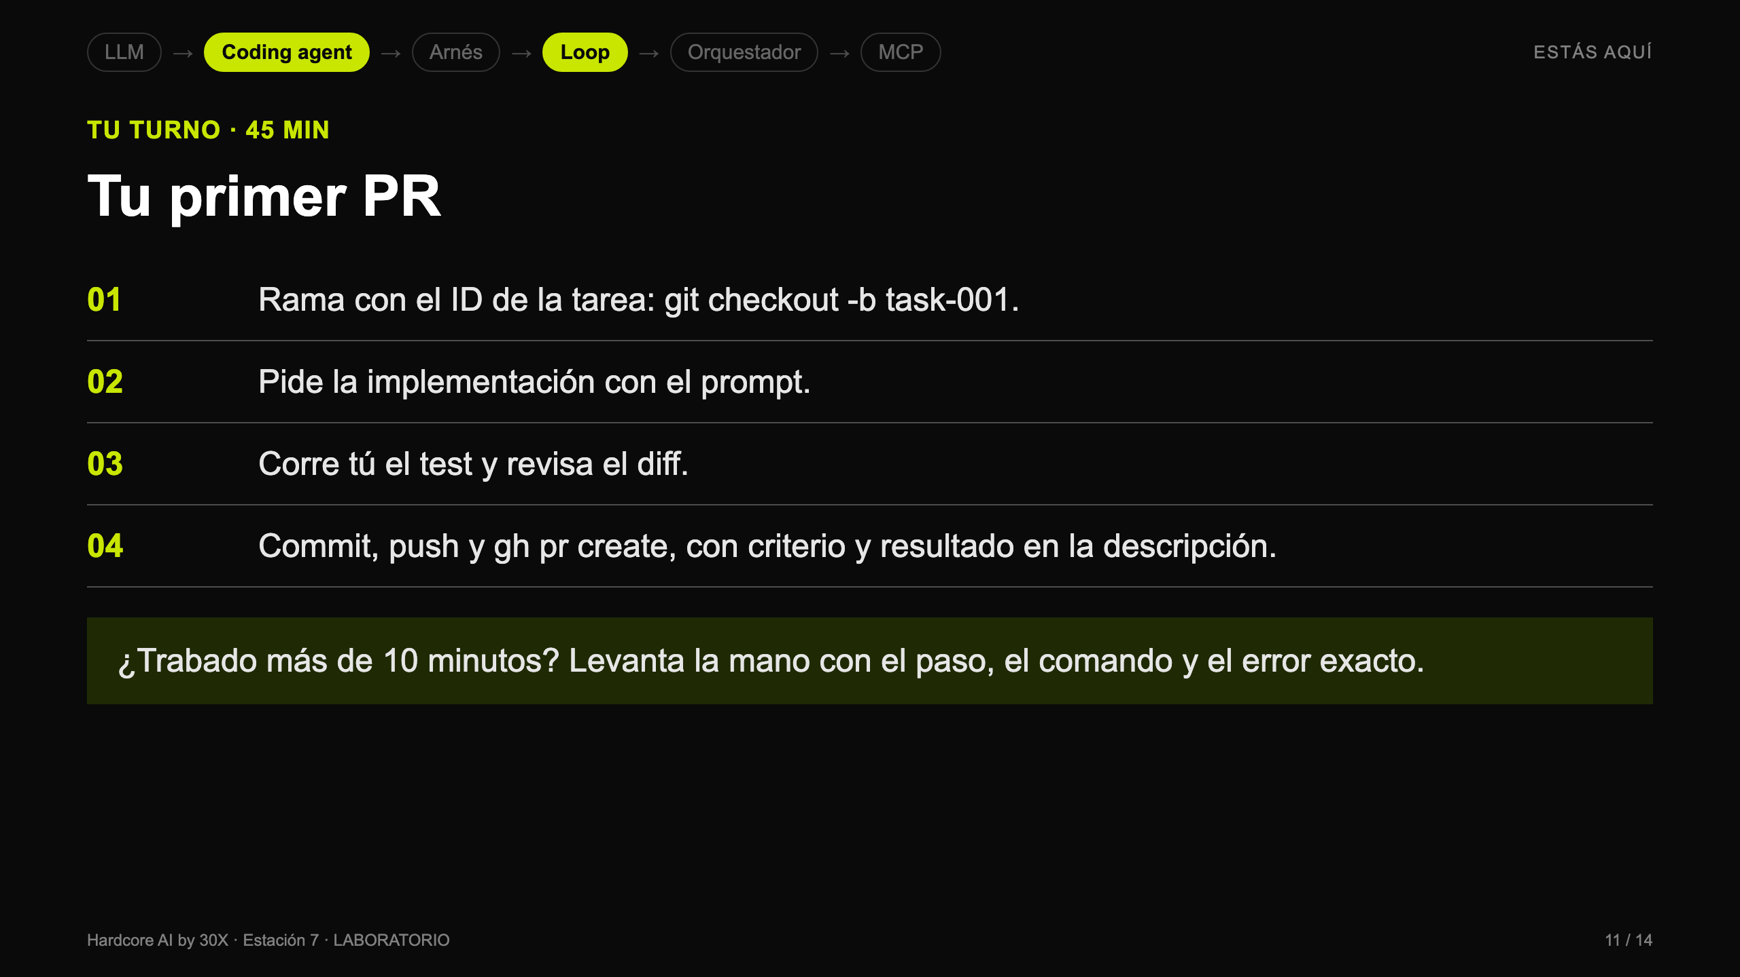
Notes:
Laboratorio · Laboratorio
Guía del laboratorio: estacion7/laboratorio.md

Slide 12
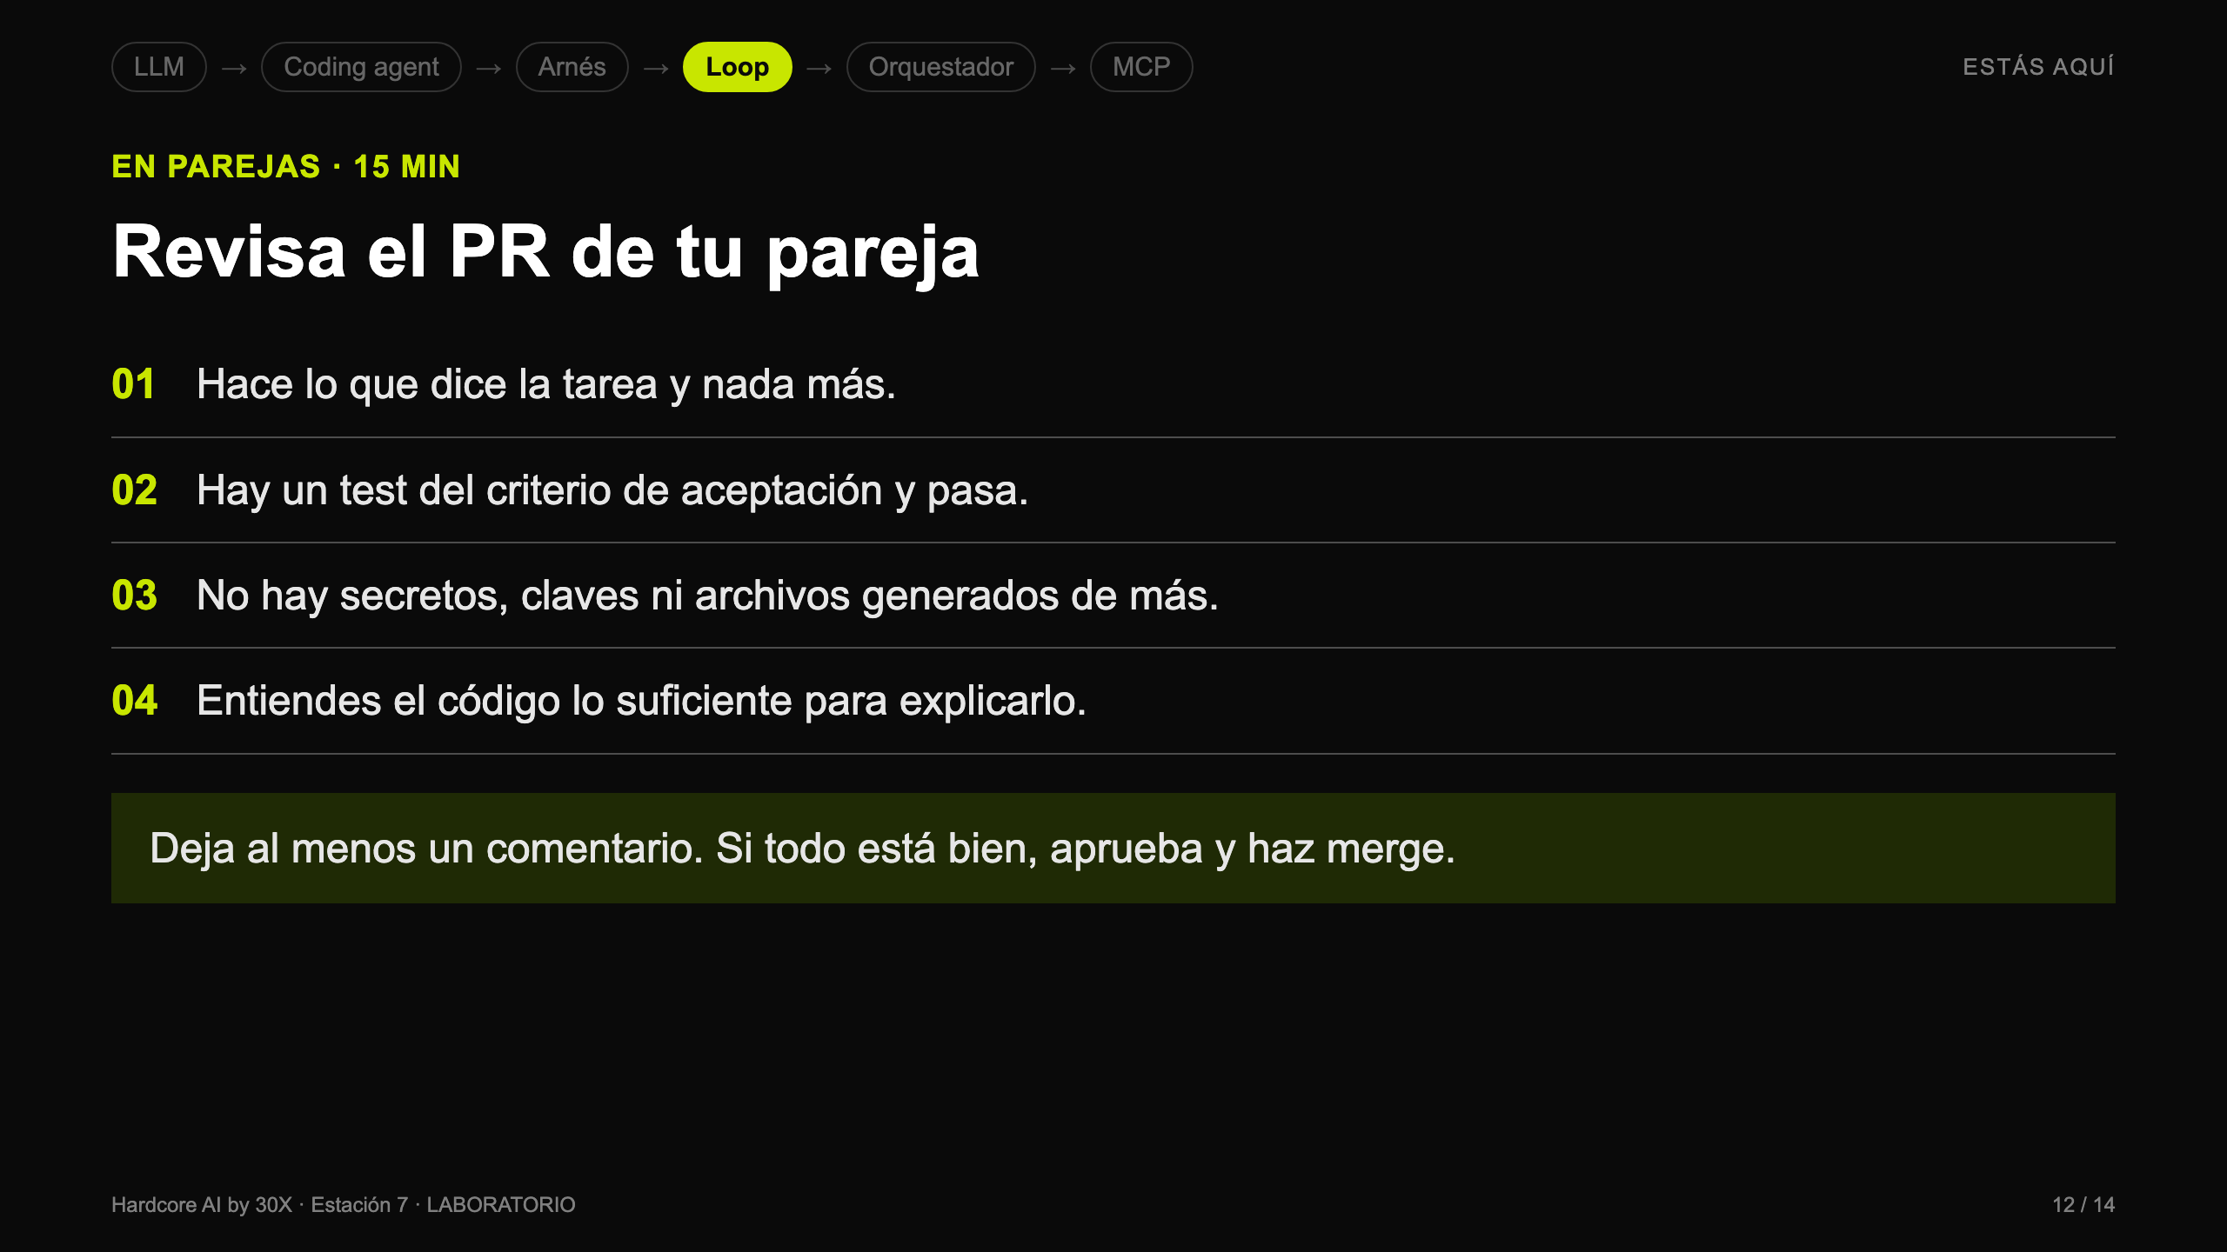
Notes:
Laboratorio · Review cruzado
Guía del laboratorio: estacion7/laboratorio.md

Slide 13
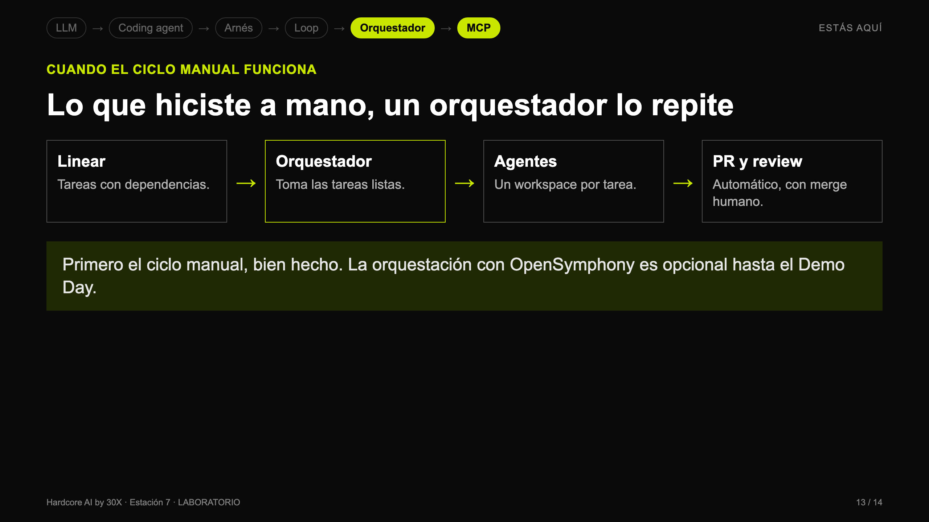
Notes:
Laboratorio · Lo que viene: orquestar
Guía del laboratorio: estacion7/laboratorio.md

Slide 14
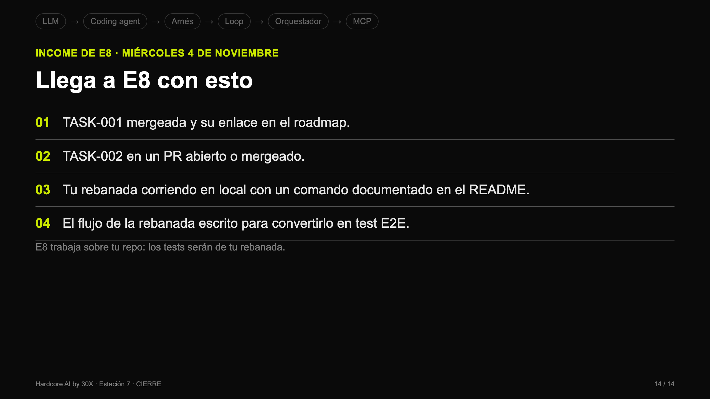
Notes:
Cierre · Antes de la estación 8
Guía del laboratorio: estacion7/laboratorio.md

